Slide 1
Título:
Estudantes: LOHANNA, ALICE E DAVI GABRIEL
Turma:4B
Professor Regente:FELIPE
Professora de Informática Pedagógica: Leiliane Vavassori Estevam

Slide 2
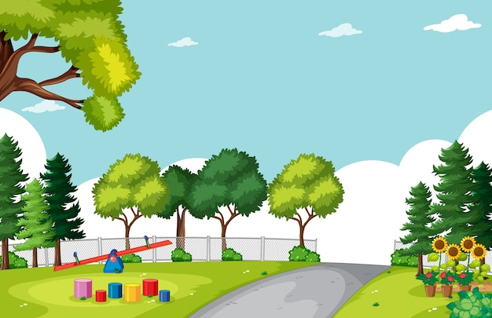
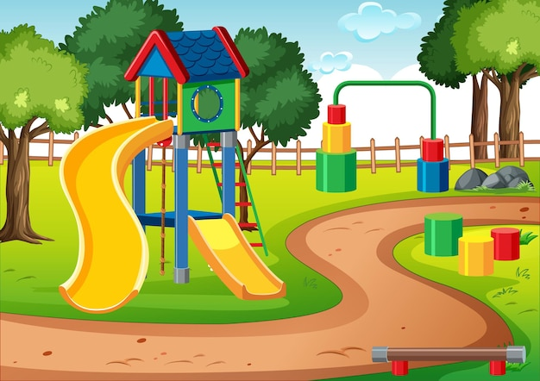







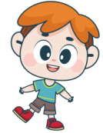

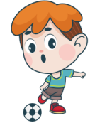
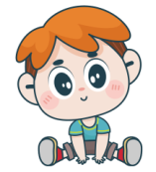

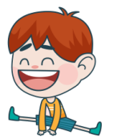
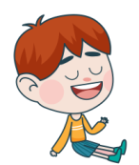


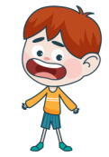

















Queridos alunos(as),
Pensem em uma situação que ocorre no parquinho. Vocês terão os personagens abaixo para ajudar na elaboração de três (3) até cinco (5) tirinhas.
Comece descrevendo abaixo:
Título:
Quadrinho 01:três crianças estão brincando no parque. O menino se chama Davi e a menina Larissa e a outra se chama Lua
Quadrinho 02: a Larissa e o Davi foram comprar sorvete de chocolate e morango,e estava delicioso.
Quadrinho 03: mas o sorvete da Larissa caiu por que uma menina esbarrou nela.
Quadrinho 04: o Davi e a Lua foram comprar outro sorvete para a Larissa ,depois dela ter comido foi brincar no escorregador.
Quadrinho 05:FIM.

Slide 3
